Slide 1



오믹스,마이크로바이옴 응용 프로젝트
수도권 도로변 & 공원 토양
세균 군집 비교와 AI 기반 배양 최적화
16S rRNA gene amplicon sequencing & METIS active learning
Team 1
함정관, 이지민, 윤수진, 황인영, 정유라, 주세린
2026.09.11
Notes:
안녕하십니까. 오믹스, 마이크로바이옴 응용 프로젝트로 1조의 발표를 맞게 된 함정관 입니다.
저희는 수도권에서의 도로변과 공원 토양의 세균 군집을 비교하고, / AI를 활용해 미생물 배양 조건을 최적화하는 프로젝트를 수행하였습니다.

Slide 2
목차
01
02
서론
샘플링
Background, 선행연구
채취, 시퀀싱 방법론
03
04
AI 스케일업
결론
METIS 배양 최적화
종합 및 시사점
2/32
Notes:
발표는 우선 도시 토양 마이크로바이옴을 연구하게 된 배경을 설명하고, / 시료 채취와 분석 방법을 소개하겠습니다.
이후에는 METIS를 이용한 배양 최적화 결과와 연구의 의의 및 한계를 말씀드리겠습니다.

Slide 3
01
PART 01
서론
연구배경 및 선행연구 — 수도권 도로변 & 공원 토양 세균 군집 비교
Notes:
먼저 연구 배경입니다.

Slide 4

1-1 MICROBIOME CONCEPT
환경 노출이 인체 마이크로바이옴을 바꾼다
환경 미생물 노출 경로
도시 녹지 노출 및 미생물 변화
핵심 공급원으로서의 토양
피부 → 토양
코 → 대기
장·피부 다양성 변화
인간은 토양·식생과의 직접 접촉,
공기·먼지흡입을 통해
환경 미생물에 지속적으로 노출됨
동일 노출 후, 비강(코) 마이크로바이옴은
대기 마이크로바이옴과,
피부는 토양 마이크로바이옴과 더 유사해짐
토양은 생태계 기능유지 및 영양염 순환을
주도하며, 녹지 노출을 통해
인체 장·피부 미생물의 다양성 및 군집 조성 변화와 연관됨
Selway et al., Environ. Int., 2020
Selway et al., Environ. Int., 2020
Zhang et al., Environ. Int., 2024
환경 미생물이 인체에 장기 정착한다는 뜻은 아니지만, 주변 환경의 미생물 조성이 인체가 접하는 노출 패턴에 영향을 준다는 것을 시사함
4/32
Notes:
마이크로바이옴은 특정 환경에 존재하는 미생물 군집, / 이들의 유전 정보와 기능까지 / 전부 포괄하는 개념입니다.
이는 인체 부위 뿐만 아니라 / 토양, 물, 공기에도 각각 고유한 마이크로바이옴이 형성됩니다.
사람은 토양과 식생에 직접 접촉하거나 / 공기와 먼지를 흡입하면서 환경 미생물에 계속 노출되는데, / 선행연구에서는 녹지 노출 이후 / 비강 마이크로바이옴은 대기와, / 피부 마이크로바이옴은 토양과 더 유사해지는 양상이 관찰됐습니다.
다만 환경 미생물이 인체에 장기간 정착한다는 뜻은 아니며, / 주변 환경의 미생물 조성이 우리가 접하는 노출 패턴에 영향을 줄 수 있다는 의미입니다.

Slide 5

1-2 RESEARCH GAP
도시 토양 특성 (도로변 vs 공원)
도로변 토양(Roadside Soil)
차량 배기가스 및 도로 먼지 유래 중금속, 석유계 탄화수소,
다환방향족탄화수소(PAHs) 축적
→ 세균 및 진균의 다양성 및 군집 구조 변형
수도권 토양 마이크로바이옴 비교 목적
토지 이용 형태 및 인위적 교란에 따른
토양 미생물 다양성 차이를 규명하고,
도시 주민이 접하는 환경 미생물의 공간적 차이를 이해
공원 토양(Park Soil)
식생 조성 및 녹지 관리에 영향을 받는 도시 토양으로,
도로변 토양과 상이한
환경적선택 압력(Environmental Selective Pressures) 작용
5/32
Notes:
도시 안에서도 토양이 받는 선택 압력은 다릅니다.
도로변 토양은 차량 배기가스와 도로 먼지에서 유래한
중금속, / 석유계 탄화수소, 다환 방향족 탄화수소에 노출될 가능성이 큽니다.
반면 공원 토양은 / 차량에 직접 받는 영향이 비교적 적고, / 식생과 녹지 관리의 영향을 받습니다.
저희는 이 차이가 세균 군집의 다양성과 조성에 반영되는지 비교하고자 했습니다.

Slide 6
1-2 RESEARCH GAP
도시 토양, 아직 덜 알려진 영역과 한계
✓
토양의 역할
✕
그러나 남은 공백
생태계 기능·영양염류 순환의 핵심 환경 요소
도시에서는 미기후 조절, 탄소 격리, 우수(빗물) 관리 등
부가적 역할까지 수행
도시 토양 미생물 연구는 상대적으로 산발적
대부분 거시적(macro) 수준의 생태계 서비스에 초점
— 세균 군집의 구조적 복잡성·기능적 잠재력은 저평가
→ 인위적 교란이 심한 도시 토양의 세균 군집은
구조와 기능 모두 충분히 규명되지 않은 상태
주요 제약요인: 높은 생물학적 복잡성 (Biological Complexity), 방대한 조합 탐색 공간 (Vast Search Space), 막대한 시간 및 자원 소모
Whitehead et al., Front. Microbiol., 2022
6/32
Notes:
토양은 영양 염류 순환과 생태계 기능을 담당하고, / 도시에서는 미기후 조절과 탄소 격리, 빗물 관리에도 기여합니다.
그러나 도시 토양 미생물 연구는 비교적 산발적이고, / 세균 군집의 복잡성과 기능적 잠재력은 충분히 규명되지 않았습니다.
생물학적 복잡성과 방대한 탐색 공간 때문에 기존 방식만으로는 많은 시간과 자원이 필요합니다.
따라서 저희는 도시 토양의 복잡한 세균 군집을 배양 없이 한 번에 비교하기 위해 NGS 기반 16S rRNA 분석을 사용했습니다.

Slide 7
1-3 METHOD PREVIEW
비교 — NGS 기반 16S rRNA 분석
NGS = 시퀀싱 기술
16S amplicon = 분석 전략
수백만 개의 DNA 조각을 동시에 병렬로 읽어내는
고속·대량 시퀀싱 기술
본 연구는 Illumina NGS를 이용해
32개 토양 시료의 16S 서열을 대량 분석
개별 미생물의 WGS나 토양 DNA 전체를 읽는
shotgun metagenomics가 아님
세균에서 널리 보존된 16S rRNA 유전자의 V4 영역을
PCR로 증폭하는 Amplicon sequencing
시료별 고유 index를 부착해 함께 시퀀싱한 뒤
시료별로 분리(demultiplexing)
배양 없이 세균 군집의 구성과 시료 간 차이를 비교 가능
7/32
Notes:
저희가 사용한 방법을 이해하려면 먼저 NGS라는 기술과 16S 앰플리콘 분석을 구분할 필요가 있습니다.
NGS는 수많은 DNA 조각을 동시에 읽는 시퀀싱 기술이고, / 16S 앰플리콘은 그 기술을 이용하는 분석 전략입니다.
저희는 개별 미생물의 전체 유전체를 읽는 홀 지놈 시퀀싱이나 토양 DNA 전체를 읽는 샷건 메타지놈 분석이 아니라, / 세균에 공통으로 존재하는 16S rRNA 유전자의 V4 영역을 PCR로 증폭했습니다.
각 시료에는 고유 인덱스를 붙여 함께 시퀀싱한 뒤, 다시 시료별로 분리했습니다.
이를 통해 배양 없이 서른두개 토양 시료의 세균 군집을 비교할 수 있었습니다.

Slide 8

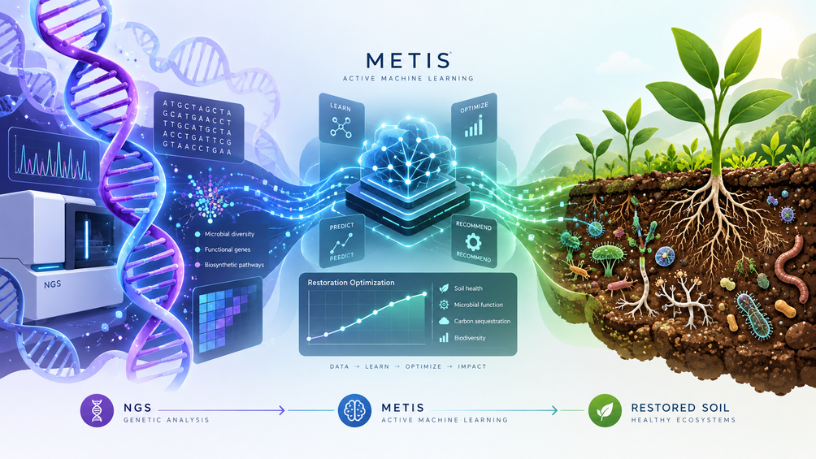
1-3 METHOD PREVIEW
NGS 및 능동 머신러닝(METIS) 융합
NGS 분석 기반 타깃 미생물 발굴
NGS 프로파일링으로 토양 세균 군집과 후보 분류군을 탐색, 스케일업을 위한
다변수 배양 조건 최적화는 기존 반응표면분석법(RSM)으로 한계 존재
METIS 프레임워크 (Active Machine Learning)
생장 성능을 반복 예측하고 최소 실험 횟수로 최적 배양 조건
(탄소원, pH, 미량영양소 등)을 능동 샘플링하는 데이터 기반 최적화 기법
Pandi et al., 2022
기술 융합을 통한 도시 토양 복원 실용화
NGS 커뮤니티 프로파일링과 METIS 기반 배양 최적화의 결합을 통해,
마이크로바이옴 발굴부터 실질적인 도시 토양 복원 바이오프로세스까지의 격차 해소
8/32
Notes:
NGS 프로파일링을 통해 유용한 토양 미생물을 발굴하더라도, / 실질적인 토양 복원을 위해 배양 조건을 최적화하는 데는 기존 방식의 한계가 있었습니다.
저희는 이를 극복하기 위해 능동 머신러닝 프레임워크인 메티스를 사용했습니다.
최소한의 실험으로 최적의 배양 조건을 정밀하게 예측함으로써, / 미생물 발굴에서 실제 도시의 토양 복원으로 이어지는 기술적 격차를 / 효과적으로 해소하고자 했습니다.

Slide 9
1-4 RESEARCH QUESTIONS
그래서, 이 연구가 답하려는 질문은
Q1
도로변과 공원 토양의 세균 군집은 서로 다른가?
토지이용에 따른 인위적 교란이 실제로 군집 조성·다양성 차이를 만드는지 확인
Q2
두 환경을 구분할 수 있는 세균 분류군이 존재하는가?
환경 모니터링 지표로 활용 가능한 후보 분류군 탐색
Q3
배양 가능한 유용 자원을 확보하고 최적화할 수 있는가?
분리주를 실제로 확보하고, AI 기반 배양 최적화로 실용화 가능성 검토
9/32
Notes:
이에 따라 세 가지 질문을 설정했습니다.
첫째, 도로변과 공원 토양의 세균 군집이 실제로 다른가.
둘째, 두 환경을 구분할 수 있는 세균 분류군이 존재하는가.
셋째, 배양 가능한 유용 미생물을 확보하고 AI로 배양 조건을 최적화할 수 있는가입니다.

Slide 10
02
PART 02
샘플링
채취 및 시퀀싱 방법론
Notes:
이제 시료 채취와 시퀀싱 방법을 설명드리겠습니다.

Slide 11
2-1 STUDY AREA & DESIGN
연구지역 및 샘플링 설계
1
연구지역
2
채취 기간
3
비교 설계
서울, 경기 수도권
2026.07.18 ~ 20.
Roadside vs Park
총 32개 토양 시료
SAMPLING FRAMEWORK
R
도로변 | Roadside
P
공원 | Park
VS
주요 간선도로 연석 1 m 이내
차량 직접 노출이 최소화된 지정 녹지
교통·도로 관련 인위적 교란에 직접 노출
식생·녹지 관리의 영향을 받는 도시 토양
토지이용 유형(Roadside vs Park)을 기준으로 수도권 도시 토양의 세균 군집을 비교
11/32
Notes:
저희는 2026년 7월 18일부터 20일까지 서울과 수도권에서 총 서른두개의 토양 시료를 채취했습니다.
도로변은 주요 간선도로 연석 1미터 이내로 정해, 차량 통행의 영향을 많이 받는 지점을 선정했고, / 공원은 차량의 직접 노출이 최소화된 지정 녹지를 선정했습니다.
이후 토지 이용 유형을 기준으로 두 군집을 비교했습니다.

Slide 12
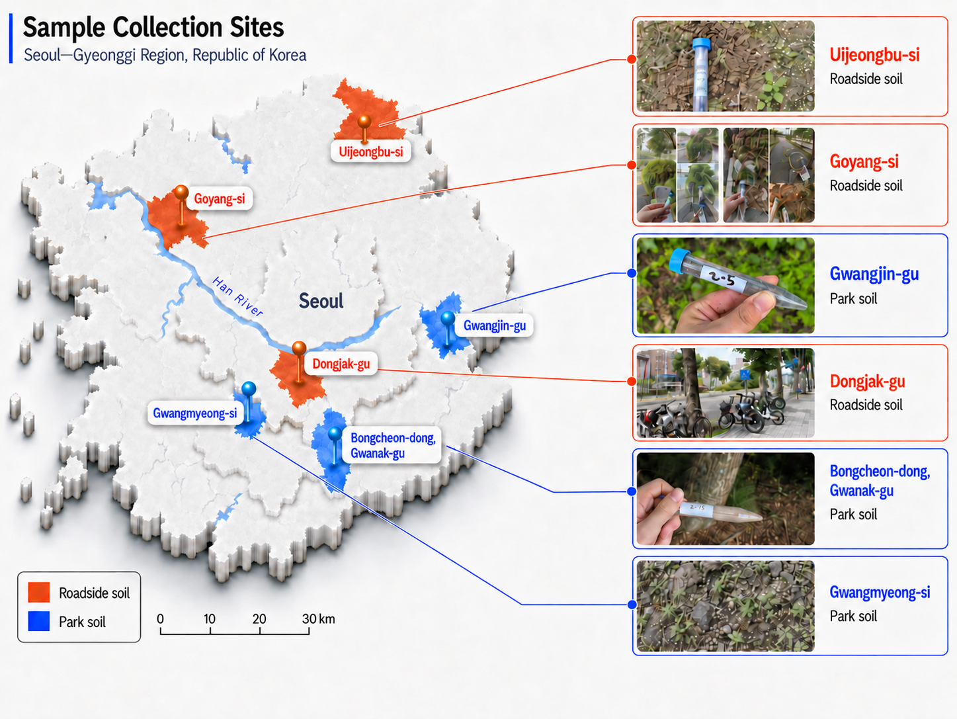
2-1 STUDY AREA & DESIGN
실제 채취 지점 — 서울·경기 6개 지역
12/32
Notes:
채취는 지도에 표시된 것처럼 서울과 경기도의 여섯 지역에서 시료를 확보해 / 수도권 내 서로 다른 도시 환경을 포함하고자 했습니다.

Slide 13
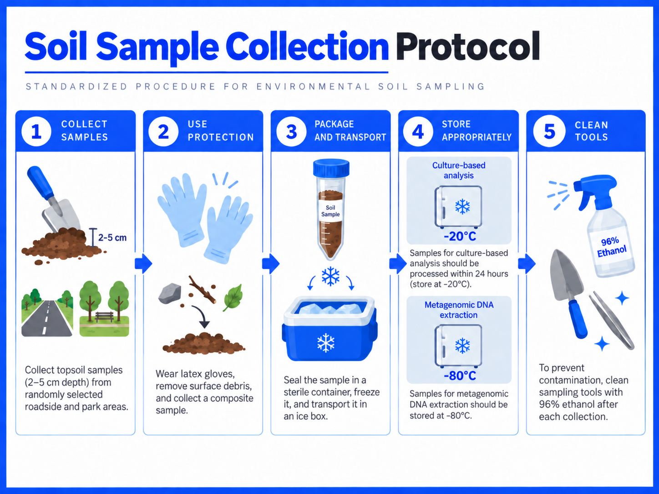
2-2 SOIL SAMPLING
시료 채취 프로토콜
13/32
Notes:
시료는 무작위로 선정한 도로변과 공원 구역에서 표토층 2에서 5센티미터 깊이로 채취했습니다.
라텍스 장갑을 착용하고 지표의 이물질을 제거한 뒤, /
여러 지점의 토양을 합친 복합시료로 만들었습니다.
시료는 멸균 용기에 밀봉해 냉동한 상태로 아이스박스에 넣어 이송했습니다.
배양용 분취시료는 영하 20도에서 보관하고 24시간 이내에 처리했으며, / 메타지놈 분석을 위한 DNA 추출용 시료는 영하 80도에 보관했습니다.
`
시료 간 교차오염을 막기 위해 채취 도구는 매번 96퍼센트 에탄올로 세척했습니다.

Slide 14
2-3 DNA EXTRACTION & SEQUENCING
DNA 추출 및 16S rRNA 시퀀싱
01
02
03
04
DNA 추출
→
PCR 증폭
→
Index 부착
→
시퀀싱
DNeasy PowerSoil Pro Kit
(Qiagen)
515F/806R 프라이머
16S rRNA V4 영역 (~292bp)
시료별 고유 index로
다중 시료 동시 시퀀싱 준비
Illumina 플랫폼
싱글엔드 시퀀싱
14/32
Notes:
토양 에서 DNA 추출 후,
/ 16S rRNA의 V4 영역을 PCR했고,
/ 각 시료에 고유 인덱스를 부착해,
/ Illumina 플랫폼에서 싱글엔드 방식으로 시퀀싱했습니다.

Slide 15
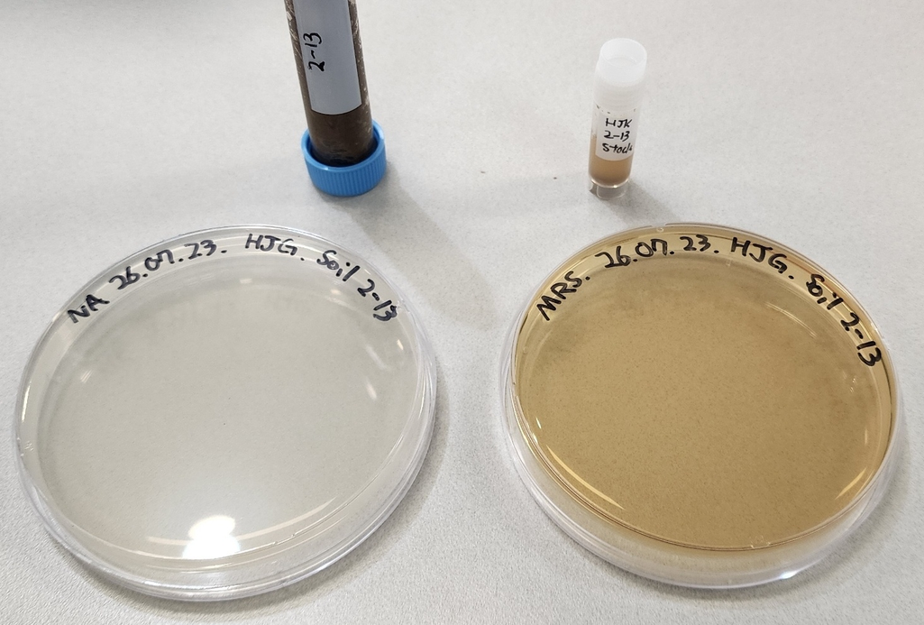
2-4 CULTURE & ISOLATION
샘플링에서 배양 분리까지
01
대표 시료 선택
02
Stock 제작 및 streaking
03
배양 및 분리주 확보
MRS Agar · Nutrient Agar
팀원 별 대표 토양 시료 1개 선택 → stock 제작
→ 두 배지에 streaking → 배양 후 분리 가능한 균주 확보
→ 다음: 16S rRNA 기반 분리주 동정 및 후보 균주 선정
15/32
Notes:
군집 분석과는 별도로, / 배양 가능한 균주도 확보했습니다.
팀원별로 대표 토양 시료 한 개를 선택해 스톡을 만들고,
/ MRS agar와 Nutrient agar에 스트리킹했습니다.
배양 후 분리 가능한 콜로니를 확보한 다음, / 16S rRNA 기반으로 균주를 동정하고 후속 배양 최적화 후보를 선정했습니다.

Slide 16
2-5 STRAIN IDENTIFICATION
16S rRNA 기반 분리주 동정과 후보 균주 선정
팀원 | MRS Agar | Nutrient Agar | 위치
HJG (함정관) | Bacillus altitudinis strain B6 | Bacillus safensis strain 1P09SA | Park
SR (주세린) | - | Paenibacillus alvei isolate Paenibacillus B-LR1 | Park
JYR (정유라) | Priestia megaterium strain IS4_1 | Paenibacillus thiaminolyticus strain PATH554 | Park
HIY (황인영) | Priestia megaterium strain DSM 32 | Bacillus stratosphericus strain T-7.3 | Road
YSJ (윤수진) | - | Mycoplana dimorpha strain DSM 7138 | Road
LJM (이지민) | - | - | Road
후속 배양 최적화 대상 균주 선정
Priestia megaterium
HIY - MRS, strain DSM 32
JYR - MRS, strain IS4_1
16/32
Notes:
분리한 균주에서는 / 바실러스, 마이코플라나, 패니바실러스 등 다양한 균주가 확인되었습니다.
이 가운데 MRS 배지에서는, 도로변과 공원 토양 모두에서, 프리스티아 메가테리움이 분리되었습니다.
두 환경에서 공통으로 확인됐다는 점을 고려해, 프리스티아 메가테리움을 배양 최적화 대상 균주로 선정했습니다.

Slide 17
03
PART 03
AI 스케일업
METIS 능동학습 기반 배지 조성 최적화 — Priestia megaterium
Notes:
다음은 AI 기반으로 진행한
프리스티아 메가테리움의 배양 최적화 과정입니다.

Slide 18
3-1 METHOD OVERVIEW
METIS 기반 배양 최적화 흐름
01
02
03
04
초기 스크리닝
→
METIS 배양 조건
→
2차 배양 결과
→
XGBoost 분석
수동 배지 조합 12개
1차 배양 및 OD600 측정
METIS 추천조건 선정
2차 배지 조합 12개 구성
METIS 추천 조합 배양
2차 OD600 측정
1차 vs 2차 변화 비교
→후속 배양 후보조건 제안
4 배지 성분 변수
12 METIS 기반 2차 배양조건
20 XGBoost 앙상블 모델
입력 데이터: 2차 배양 12개 조건의 성분 농도 및 OD600
배지 변수: Peptone, Meat extract, Yeast extract, Glucose
모델 구성: RandomizedSearchCV 200회 × 4-fold CV로 선정한
상위 20개 XGBoost 앙상블
18/32
Notes:
최적화는 네 단계로 진행했습니다.
먼저 수동으로 설계한 열두개 배지 조합에서 1차 배양과 OD600값을 측정을 수행했습니다.
이 결과를 METIS에 입력해 새로운 열두개 조건을 추천 받고 2차 배양을 진행했습니다.
마지막으로 2차 배양 데이터를 XGBoost로 분석해
1차와 2차 배양에 따른 변화를 비교하고,
후속 후보 조건을 제안했습니다.
분석 변수는 MRS 배지 성분 중 일부인 Peptone, Meat extract, Yeast extract, Glucose 네 가지입니다.

Slide 19
3-2 INITIAL SCREENING
초기 스크리닝 설계
20× stock 분주 → 배지 1 mL 조제 → 균액 50 µL 접종 → O/N 배양 → OD600 측정
1. 모든 성분을 함께 변화시켜 전체 영양 수준 탐색
3. 선택한 두 성분을 동시에 변화시켜 조합 효과 탐색
농도 단위: g/L · 접종 전 배지 1 mL 기준 / Meat = Meat extract, Yeast = Yeast extract
조건 | Peptone | Meat | Yeast | Glucose
1 | 10 | 8 | 4 | 20
2 | 5 | 4 | 2 | 10
3 | 15 | 12 | 6 | 30
4 | 20 | 16 | 8 | 40
조건 | Peptone | Meat | Yeast | Glucose
9 | 15 | 8 | 6 | 20
10 | 10 | 12 | 6 | 20
11 | 15 | 8 | 4 | 30
12 | 10 | 8 | 6 | 30
2. 한 성분씩 증가시킨 단일 변수 효과 설계
조건 | Peptone | Meat | Yeast | Glucose
5 | 20 | 8 | 4 | 20
6 | 10 | 16 | 4 | 20
7 | 10 | 8 | 8 | 20
8 | 10 | 8 | 4 | 40
실험 조건
농도는 접종 전 액체 배지 1 mL 기준
가변성분 20× stock: Peptone 200, Meat 160, Yeast 80,
Glucose 400 mg/mL
고정 염류 혼합액 250 µL는 모든 조건에 동일하게 첨가
P. megaterium 균액 50 µL 접종
19/32
Notes:
1차 스크리닝의 열두개 조건은 세 가지 원칙으로 구성했습니다.
먼저 모든 성분을 함께 변화시켜 전체 영양 수준을 탐색했고, / 다음으로 한 성분씩 증가시켜 단일 변수의 효과를 보았습니다.
마지막으로 선택한 두 성분을 동시에 변화시켜 조합 효과를 살펴봤습니다.
각 조건은 스무배 농축 스톡을 사용해 1밀리리터 배지를 만들었고, / 균액 50마이크로리터를 접종해 하룻밤 배양했습니다.
그 후 OD600값을 측정하였고,

Slide 20
3-3 METIS-GUIDED CULTURE
METIS 추천 기반 2차 배양
① METIS 추천 배지 조합
② 1차 대비 2차 배양 결과
조건 | Peptone | Meat | Yeast | Glucose
1 | 5 | 14.88 | 3.52 | 2
2 | 5 | 9.6 | 0.56 | 60
3 | 5 | 5.12 | 0.16 | 60
4 | 5 | 7.2 | 7.92 | 60
5 | 5 | 8.16 | 3.36 | 30
6 | 1 | 13.76 | 7.68 | 1
7 | 5 | 15.68 | 8 | 30
8 | 10 | 8.96 | 6.48 | 30
9 | 10 | 1.12 | 4.48 | 40
10 | 10 | 11.52 | 6.24 | 2
11 | 5 | 0 | 7.6 | 60
12 | 5 | 15.2 | 0 | 40
지표 | 1차 스크리닝 | 2차 METIS 추천조건 | 변화
배양조건 수 | 12 | 12 | -
평균 OD600 | 0.578 | 0.743 | 28.60%
중앙값 OD600 | 0.579 | 0.76 | 31.30%
최고 OD600 | 0.758 | 0.879 | 16.00%
OD600 범위 | 0.346–0.758 | 0.571–0.879 | 전반적 상승
OD600 ≥ 0.700 | 2 / 12 | 10 / 12 | +8조건
주요 관찰 결과
2차 배양에서 1차 대비 전반적으로 높은 OD600 분포 확인
서로 다른 배지 조합이므로 조건별 직접 비교가 아닌 전체 생장 경향으로 해석
2차 배양의 성분 농도와 실측 OD600을 후속 XGBoost 분석에 활용
농도 단위: g/L, 접종 전 배지 1 mL 기준
20/32
Notes:
이를 기반으로 METIS를 사용해서 2차 배양에 대한 추천 배지 구성 조합을 만들었습니다.
왼쪽은 METIS가 추천한 열두개 배지 조합으로, 이를 사용해 앞과 같은 방법으로 2차 배양을 진행 했습니다.
오른쪽은 1차와 2차 배양 결과의 요약입니다.
2차 배양의 평균 OD값은 0.578에서 0.743으로 약 28.6퍼센트 상승했고, 최고값도 0.758에서 0.879로 높아졌습니다.
OD값이 0.7 이상인 조건은 두개에서 열개로 늘었습니다.
다만 1차와 2차는 서로 다른 조합이므로, 개별 조건을 일대일로 비교하기보다, / 전체적인 생장 분포가 개선됐다고 해석했습니다.
이 2차 배양의 실측값을 XGBoost 분석에 사용했습니다.

Slide 21

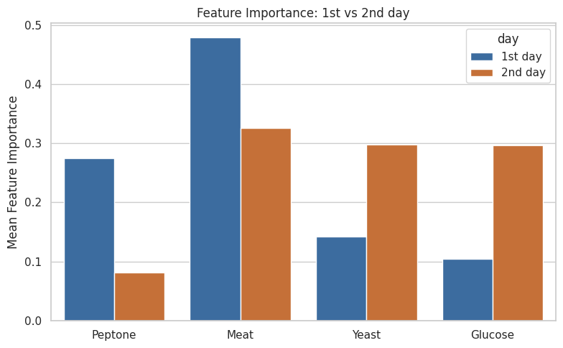
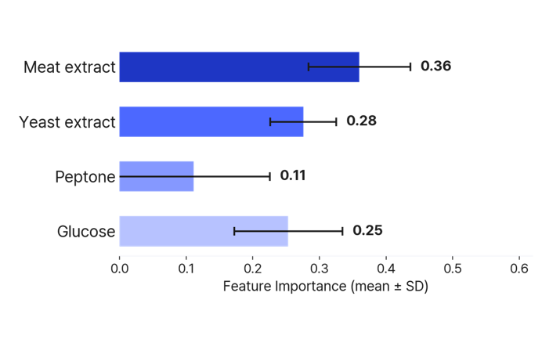
3-4 RESULT 1
어떤 배지 성분이 가장 중요한가
Meat extract가 1위
OD600 예측에서 가장 높은 변수 중요도를 보임 (중요도 0.36)
Yeast extract(0.28) > Glucose(0.25) > Peptone(0.11)
20개 XGBoost 모델의 Feature Importance
평균 ± 표준편차로 산출
→ 단일 모델에 따른 변동성을 완화
P. megaterium 배양 데이터에 한정
21/32
Notes:
다음으로, 배지 성분 가운데 균의 생장에 가장 큰 영향을 미친 성분을 확인했습니다.
첫번째 배양과 두번째 배양했을 때는 다음과 같이 나타났으며, 두번째 배양을 중점으로 보면 다음과 같습니다.
이 결과는 스무개의 XGBoost 모델에서 계산한 변수 중요도의 평균값으로, / Meat extract의 변수 중요도가 0.36으로 가장 높게 나타났습니다.
그다음은 Yeast extract가 0.28, Glucose가 0.25였으며, Peptone은 0.11로 가장 낮았습니다.
따라서 이번 분석에서는 Meat extract가 OD값을 예측하는 데 가장 중요한 변수로 나타났습니다.

Slide 22
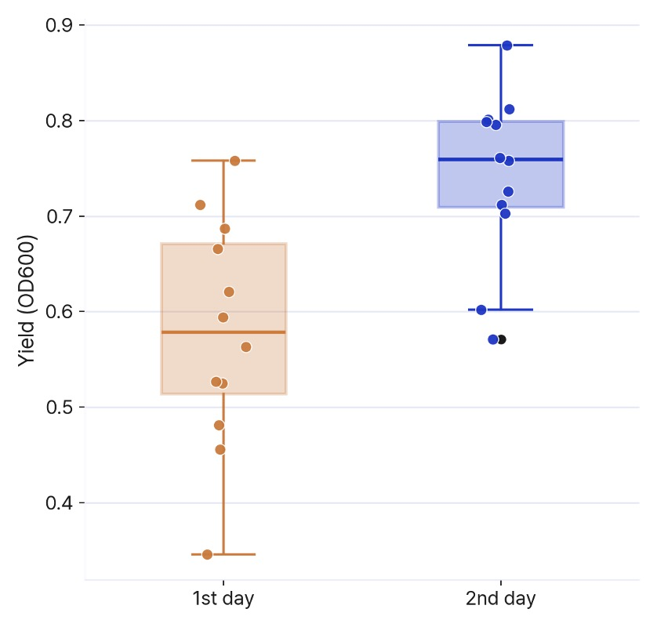
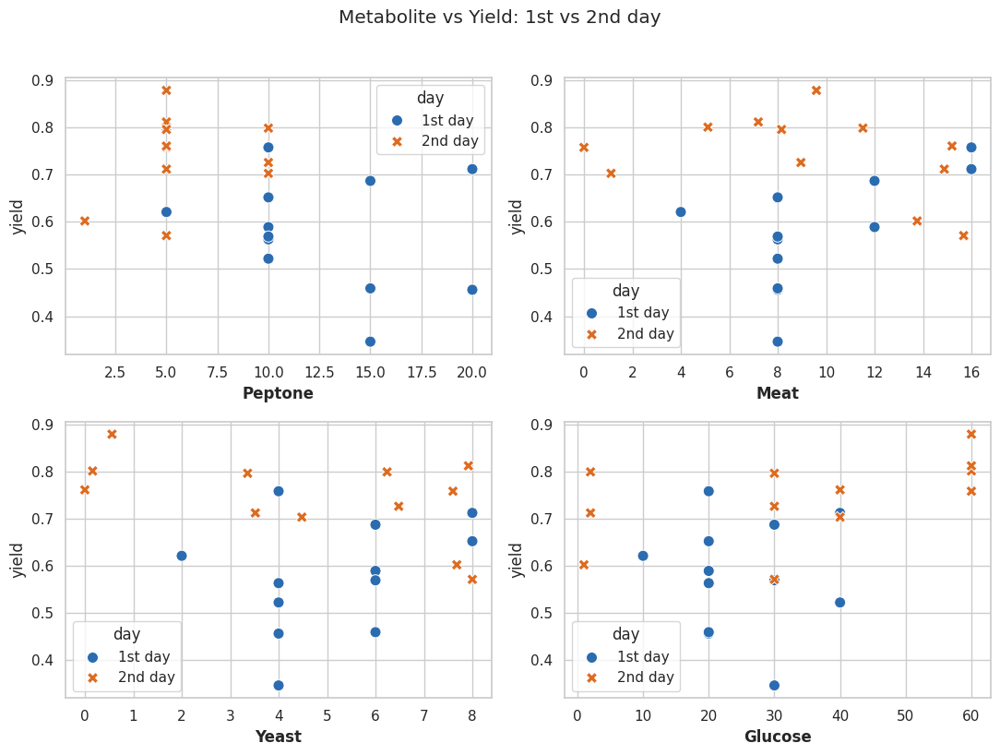
3-4 RESULT 1
원자료 분포로 다시 확인하기
22/32
Notes:
모델 결과를 원자료와 함께 확인했습니다.
2차 배양 기준으로 열두개 조건의 OD값은 약 0.57에서 0.88 범위였고, / Glucose가 60그램 퍼 리터인 고농도 조건에서 높은 OD값이 모이는 경향이 보였습니다.
다만 표본이 열두개뿐이므로 이 경향만으로 인과관계를 확정할 수는 없습니다.

Slide 23
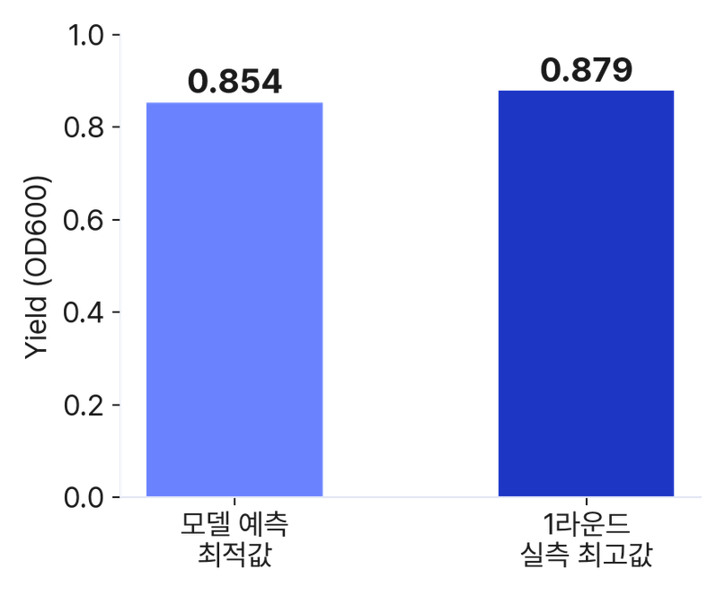
3-4 RESULT 2
예측 최적 배지 조성
Peptone | Meat | Yeast | Glucose | 예측 OD600
5.0 | 9.92 | 1.68 | 60.0 | 0.854
5.0 | 9.92 | 0.96 | 60.0 | 0.854
5.0 | 10.72 | 2.24 | 60.0 | 0.854
예측 최적 조건: Glucose 최댓값(60) + Yeast 낮음(1–2대) + Meat 중간
해석 포인트
모델 예측 최댓값(0.854)이 실측 최고값(0.879)을 넘지 못함
학습 데이터가 12개로 제한, 현재 학습 데이터 범위에서는 예측 최댓값이 실측 최고값보다 낮음
추가 라운드로 데이터가 쌓이면 개선 여지가 있음 (향후 연구 방향)
23/32
Notes:
그렇다면 모델이 예측한 최적의 배지 조성은 무엇인지 살펴보겠습니다.
모델이 제시한 상위 세 조건에는 공통적으로 Glucose가 최대 농도인 60그램 퍼 리터로 포함됐습니다.
반면 Yeast extract는 낮은 수준으로, / Meat extract는 중간 수준으로 예측됐습니다.
이 때 예측된 OD600의 최댓값은 0.854였습니다.
이 값은 실측 최고값 0.879보다 낮았는데, / 학습 데이터가 12개로 제한되어 있기 때문으로 판단하였습니다.
추가 실험으로 데이터가 축적되면 예측을 개선할 여지가 있습니다.

Slide 24
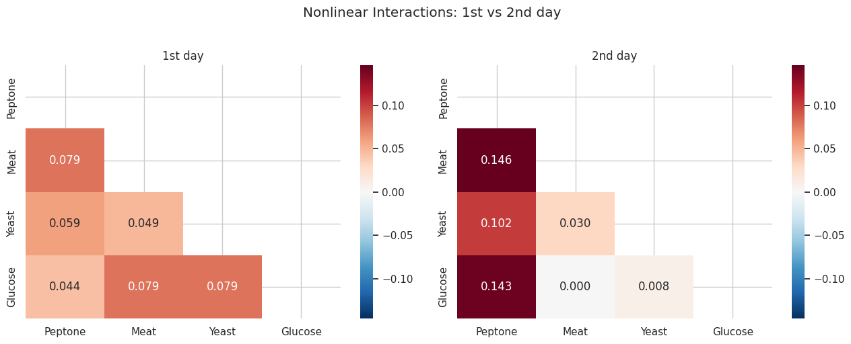
3-4 RESULT 3
배지 성분 간 pairwise interaction
Peptone의 숨은 역할
Peptone은 단독 중요도는 낮음 (11%, 4개 중 4위)
그러나 Meat(+0.146), Glucose(+0.143)와의 상호작용은 6개 조합 중 가장 강함
→ Peptone의 영향은 Meat & Glucose 와의 조합에 따라 달라질 가능성
24/32
Notes:
이번에는 배지 성분을 함께 사용했을 때 나타나는 상호작용을 살펴보겠습니다.
앞선 변수 중요도 분석에서 Peptone의 단독 중요도는 11퍼센트로 네 성분 중 가장 낮았습니다.
그러나 성분 간 상호작용을 분석한 결과, / 두번째 배양 기준으로, / Peptone과 Meat extract의 조합은 0.146,
Peptone과 Glucose의 조합은 0.143으로 가장 강한 상호작용을 보였습니다.
즉 Peptone은 단독으로는 영향이 작아 보이지만,
Meat extract나 Glucose와 함께 사용될 때 생장에 미치는 영향이 달라질 가능성이 있습니다.

Slide 25
3-5 LIMITATIONS & NEXT
한계 및 향후 계획
1
2
3
표본 수의 한계
예측 성능의 한계
다음 라운드 후보 도출
학습 데이터가 12개로 적어,
K-Most-Informative 등
일부 분석은 신뢰도가 제한적
(참고용으로만 활용)
모델 예측 최적값(0.854)이
실측 최고값(0.879)에 못 미침
— 추가 라운드 데이터로 개선 여지
Active learning 기반
다음 라운드 탐색 조합 4개 제안
— 시간 제약으로 습식 실험은 미실행,
향후 연구로 제안
25/32
Notes:
앞선 분석을 통해 각 배지 성분의 중요도뿐만 아니라,
성분 간 상호작용도 확인할 수 있었습니다. /
다만 이번 결과를 해석할 때는 몇 가지 한계를 함께 고려해야 합니다.
먼저 모델 학습에 사용한 배양 조건이 열두개로 적어,
일부 분석 결과의 신뢰도가 제한적입니다.
또한 모델이 예측한 최적 OD값은 0.854로,
실제 실험에서 확인된 최고값인 0.879보다 낮았습니다.
능동학습을 통해 다음 배양에 적용할 후보 조합 네 개를 추가로 도출했지만, / 연구 기간의 제약으로 실제 배양 실험까지 진행하지는 못했습니다.
따라서 후속 연구에서는 추천된 조건을 실제로 배양해 모델의 예측 결과를 검증할 필요가 있습니다.

Slide 26
3-5 WRAP-UP
AI 스케일업 — 요약
Meat extract 가 가장 높은 Feature Importance를 보임
1
예측 최적 조성은 Glucose 를 최댓값으로 — 실측 최고값(0.879)에 근접(0.854), 다만 예측 최댓값은 실측치보다 낮음
2
Peptone 은 단독 중요도 낮지만, Meat & Glucose 와의 높은 상호작용
3
→ 다음: Part 4. 결론
26/32
Notes:
지금까지의 AI 기반 배양 최적화 결과를 정리하면 다음과 같습니다.
먼저 배지 성분 가운데 Meat extract가 가장 높은 변수 중요도를 보였습니다.
모델이 예측한 최적 조성에서는 Glucose가 최대 농도로 포함됐으며, / 예측 OD값은 0.854로 실측 최고값인 0.879에 근접했습니다.
또한 Peptone은 개별적인 중요도는 낮았지만, / Meat extract 및 Glucose와 함께 사용했을 때 높은 상호작용을 보였습니다.
이러한 결과를 바탕으로 다음 배양 실험에 적용할 후보 조건을 제안할 수 있었습니다.

Slide 27
04
PART 04
결론
종합 및 시사점
Notes:
마지막으로 연구 결과를 종합하겠습니다.

Slide 28
4-1 BACK TO THE QUESTIONS
도입에서 던진 질문에 답하면
Q1
도로변과 공원 토양의 세균 군집은 서로 다른가?
→ 다중검정 보정 후 두 환경 간 유의한 차이를 보인 분류군은 확인되지 않음
Q2
두 환경을 구분할 수 있는 세균 분류군이 존재하는가?
→ Gemmatimonadota 등 일부 분류군에서 시사적 경향(q=0.06–0.29) 확인 — 확정적이진 않음
Q3
배양 가능한 유용 자원을 확보하고 최적화할 수 있는가?
→ Priestia megaterium 확보 + METIS로 배양조건 최적 조성 예측, Meat extract가 핵심 변수로 확인됨
28/32
Notes:
앞서 제시한 세 가지 연구 질문에 대해 결과를 정리하겠습니다.
먼저, 도로변과 공원 토양의 세균 군집이 서로 다른지 비교 했을 때, / 두 환경 사이에서 통계적으로 유의한 차이를 보인 분류군은 확인되지 않았습니다.
다음으로, 두 환경을 구분할 수 있는 세균 분류군이 있는지 확인했을 때는, / 일부 분류군에서 차이가 나타나는 경향은 확인했지만, / 통계적으로 유의한 수준에는 도달하지 못했습니다. / 따라서 현 단계에서는 두 환경을 구분하는 지표가 존재한다고 단정 짓기에는 근거가 부족했습니다.
마지막으로, 배양 가능한 균주를 확보하고 배양 조건을 최적화할 수 있는지 살펴 봤을 때, / 프리스티아 메가테리움을 분리했고, / METIS와 XGBoost를 통해 배양 조건과 주요 배지 성분을 탐색할 수 있었습니다.

Slide 29
4-2 SUMMARY
연구 요약
① NGS 군집 비교
② AI 스케일업
수도권 도로변(n=16)·공원(n=16) 토양 32개 시료의
16S rRNA 군집 비교
다중검정 보정 후 통계적으로 유의한 분류군 차이는 확인되지 않음
Gemmatimonadota 등 일부 분류군에서
시사적 경향(q=0.06–0.29) 확인
도로변 & 공원 양쪽에서 분리된 Priestia megaterium 대상
배양조건 탐색
METIS 능동학습으로 Meat extract가 핵심 변수임을 확인
최적 예측 조성 및 다음 라운드 추천 조합까지 도출
29/32
Notes:
이번에는 전체 연구 과정을 크게 두 부분으로 나누어 요약하겠습니다.
첫 번째로, 총 32개의 토양 시료를 분석했을 때, / 통계적으로 유의한 분류군 차이는 확인되지 않았습니다.
다만 일부 분류군에서는 두 환경 사이에 차이가 나타나는 경향을 확인했습니다.
두 번째로, 프리스티아 메가테리움을 대상으로 AI를 활용해 최적의 배양 조건을 탐색하였을 때, / Meat extract가 생장 예측에 가장 중요한 변수로 나타났으며, / 최적 배지 조성과 다음 배양을 위한 후보 조건까지 도출할 수 있었습니다.

Slide 30
4-3 SIGNIFICANCE
종합 결론 및 의의
✓
국내 최초 시도
수도권 도로변·공원 토양 세균 군집을 직접 비교한 국내 연구는 아직 보고된 바 없음 — 학술적 공백을 메우는 파일럿 연구
✓
예비적, 탐색적 위치
통계적으로 강력한 발견을 제시하는 논문이 아니라, 국내 미개척 주제(NGS 비교)를 국제적으로 활발한 방법론(AI 능동학습)과 결합해 시연한 연구
✓
실용적 확장 가능성
도로변 & 공원 양쪽에서 재현적으로 검출된 Priestia megaterium은 비료·바이오시멘트 등 후속 응용 연구의 기초 자원이 될 수 있음
30/32
Notes:
이번에 저희가 조사한 범위에서는 수도권의 도로변과 공원 토양의 세균 군집을 직접 비교한 국내 연구가 아직 충분히 보고되지 않았습니다.
따라서 이번 연구는 확정적인 결론을 제시하기보다, / 국내에서 상대적으로 덜 연구된 도시 토양을 NGS로 비교하고, / ai 기반으로 배양 최적화까지 연결한 파일럿 연구라는 데 의미가 있습니다.
그리고 저희 조에서 선택한 프리스티아 메가테리움은 향후 비료나 바이오시멘트 등 응용 가능성을 검토할 수 있는 기초 자원이 될 수 있다라고 생각했습니다.

Slide 31
4-4 LIMITATIONS & FUTURE WORK
한계 및 향후 연구 방향
1
2
3
표본 및 변수의 한계
검증이 더 필요한 후보
다음 단계
토양 32개·배양조건 12개로 표본이 제한적
토양 물리화학적 변수(pH, 유기탄소 등) 미측정
Gemmatimonadota 등 NGS 후보 분류군,
K-Most-Informative 분석은 추가 표본으로
재검증 필요
3라운드 습식실험, 물리화학 변수 측정,
분리주의 인산가용화능 등 기능적 특성 검증
31/32
Notes:
다만 이러한 의미에도 불구하고, / 연구 결과를 해석하고 일반화할 때는 몇 가지 한계를 고려해야 합니다.
이 프로젝트에서는 토양 시료 32개와 배양 조건 12개로 표본이 제한적이었으며, / pH와 유기탄소 같은 토양의 물리화학적 변수를 함께 측정하지 못했습니다.
그리고 두 환경에서 차이를 보인 특정 후보 분류군과 일부 AI 분석은 추가 표본으로 재검증을 해야 합니다.
후속 연구에서는 프리스티아 메가테리움의 3차 배양 실험을 수행하고 토양 환경 변수를 함께 측정하며, / 해당 균의 기능적 특성도 검증해야 한다고 생각됩니다.

Slide 32
감사합니다
오믹스,마이크로바이옴 응용 프로젝트
수도권 도로변 & 공원 토양 세균 군집 비교와 AI 기반 배양 최적화
Team 1
함정관, 이지민, 윤수진, 황인영, 정유라, 주세린
Notes:
이상으로 발표를 마치겠습니다.
경청해 주셔서 감사합니다.

